Slide 1
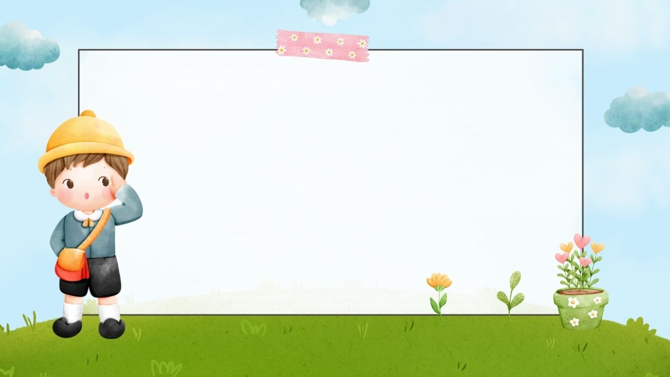

Ubnd quận long biên
Trường mầm non giang biên
Lĩnh Phát triển thẩm mỹ
Đề tài: xé dán mắt quả dứa
LứA tuổi: 3 - 4 tuổi
Giáo viên : Đào Thị Lan
Nguyễn Thị Bích Phượng

Slide 2


Bài hát:
Quả

Slide 3
Quan sát mẫu

Slide 4
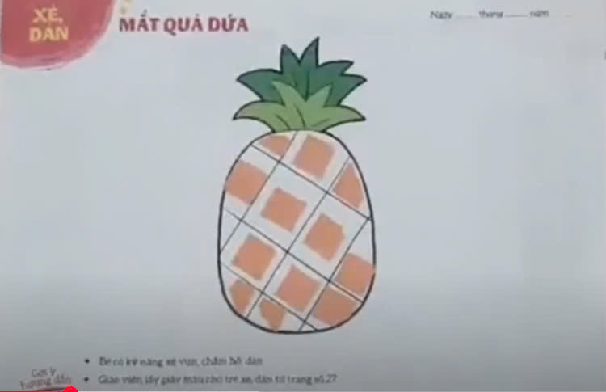

Slide 5
Hỏi ý tưởng trẻ

Slide 6
Trẻ thực hiện

Slide 7

Nhận xét sản phẩm

